Slide 1
Střednědobá koncepce rozvoje Botanické zahrady hl. m. Prahy

Slide 2
Botanická zahrada v současné době nabízí svým návštěvníkům skleník Fata Morgana a venkovní expozice

Slide 3
Venkovní expozice

Slide 4
Zahrada patřila v roce 2011 mezi 9. nejnavštěvovanější destinaci v hlavním městě
Pražský hrad
Zoologická zahrada
Staroměstská radnice
Židovské muzeum
Národní galerie
Petřínská rozhledna
Bludiště na Petříně
Národní muzeum
Botanická zahrada hl. m. Prahy – 285 000 návštěvníků

Slide 5
Generel rozvoje BZ
BZ se při svém rozvoji řádí platným generelem.
Generel BZ byl zpracován v roce 2002. Schválen byl usnesením Zastupitelstva HMP číslo 1742 dne 22. 10. 2002.
V roce 2011 se Generel BZ, jako rozvojový a plánovací dokument nacházel v polovině své životnosti a měl hypoteticky být také v polovině naplňování.
V roce 2011 byl generel aktualizován s výhledem do roku 2018.

Slide 6
Problémy s pozemky
Nejdůležitějším předpokladem naplňování generelu není v tuto chvíli finanční vstřícnost hlavního města, ale dořešení
NEVYJASNĚNÝCH POZEMKOVÝCH VZTAHŮ

Slide 9
Soudní spory o pozemky 121 a 1255 k. ú. Troja brání propojení expozic BZ

Slide 10
Japonská zahrada se od roku 2009 nachází na soukromém pozemku. Zdlouhavé soudní řízení nebylo dosud ukončeno.

Slide 11
Pozemek 1216 k. ú. Troja brání od počátku roku 1994 rozvoji severní části venkovní expozice a výstavbě důstojného nástupu do zahrady

Slide 12
Služby návštěvníkům
Návštěvníci kladně hodnotí:
kvalitu a koncepci výsadeb
akce pro veřejnost
vstřícnost zaměstnanců
možnost vstupu na trávníky
kvalitu průvodcovské služby
výukové materiály pro školy

Slide 13
Služby návštěvníkům - negativa
absence zastřešeného výstavního prostoru
chybí kvalitní toalety
nedostatek drobných přístřešků jako ochrana proti krátkodobé nepřízni počasí
chybějící restaurace
nedůstojný nástup od bohnického sídliště

Slide 14
Akce 41674 STATEK důstojné zázemí pro zahradníky infrastruktura pro návštěvníky v severní části zahrady

Slide 15
Akce 6938 NÁVŠTĚVNICKÁ VYBAVENOST
Promenáda od severního vstupu na Pivoňkovou louku
Open – air výstavní prostor
Lesní stezka v korunách stromů
Sociální zázemí na vinici
Pokladna na vinici ….
A mnoho dalších drobných altánů a přístřešků po celé ploše venkovních expozic
V celkové výši 42 805 tis. Kč

Slide 16
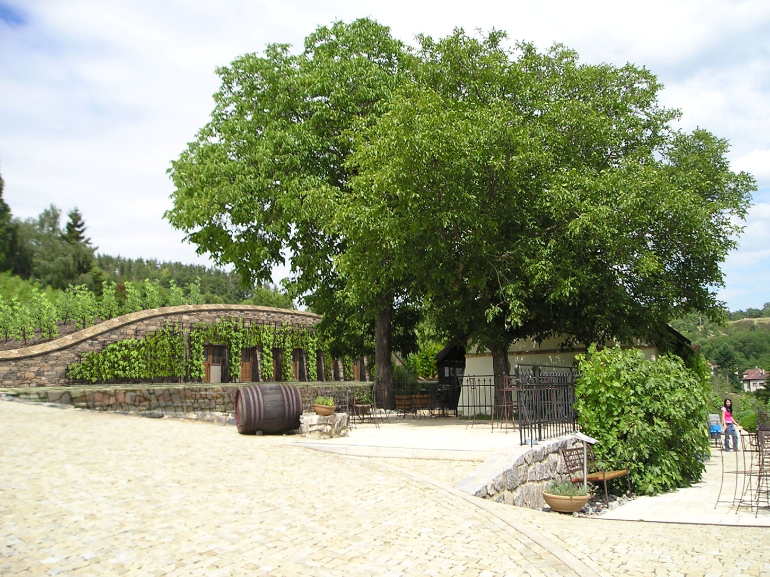

Slide 17
Akce 6938 NÁVŠTĚVNICKÁ VYBAVENOST

Slide 18
Akce 6937 INFRASTRUKTURA
Zálivková a pitná voda pro zahradu
Sesíťování expozic
Zkapacitňení severního vstupu a nové oplocení v této části

Slide 19
Voda pro botanickou zahradu
Botanická zahrada dosud zalévá své expozice vodou z vodovodního řadu.
V roce 2013 bude vytvořena studie proveditelnosti – Zálivková voda z Vltavy.
Během dostavby Areálu Západ bude dešťová voda z pláště skleníku svedena do retenční nádrže a využívána jako zálivková

Slide 20
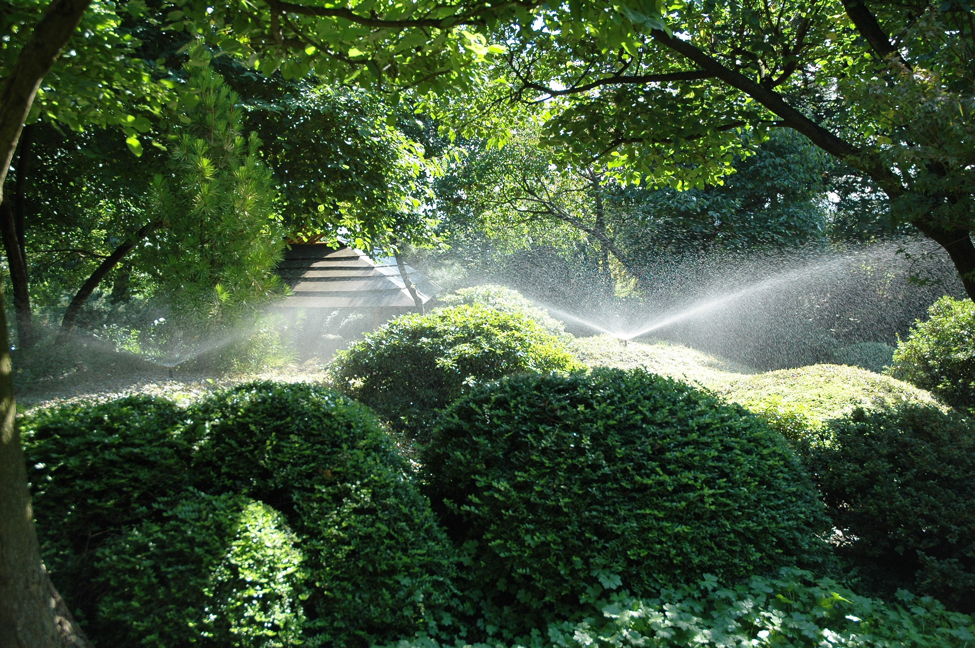

Slide 21
7503 - Akce AREÁL ZÁPAD
Restaurace pro návštěvníky
Důstojný nástup do skleníku Fata Morgana
Soustředění všech pěstebních ploch na jedno místo
Svedení dešťové vody z 2 ha pláště skleníku do retenční nádrže pod restaurací
Jen plánované úspory za zálivkovou vodu v Areálu Západ činí 550 000,- Kč/rok + stočné + maximální možné využití obnovitelných zdrojů.

Slide 25
Akce 6936 EXPOZICE

Slide 26
Akce 8278 VÝSTAVNÍ PAVILON JIH
Původní ředitelství v Nádvorní ulici a stávající výstavní sál se nachází v “likusáku“, který byl v roce 1971 postaven jako provizorní s výhledem do roku 1985. Ředitelství zahrady se nyní nachází v Areálu Západ, výstavní sálek o rozměrech 16 x 10 m (jediný, který zahrada má), zde funguje dodnes.
Naplňování poslání botanické zahrady bez větších vnitřních výstavních prostor, přednáškového sálu, bezbariérových toalet (nebo jakýchkoli kamenných toalet) a zázemí pro konání VIP akcí je pro zahradu velice náročné.
Proto je pro nás důležité do konce roku 2018 zrealizovat akci VÝSTAVNÍ PAVILON JIH. V rámci stavby bude odstraněno stávající „souboudí“ a vystavěn důstojný výstavní prostor, který zahrada tolik potřebuje.
Předpokládané náklady činí 44 250. Kč.

Slide 27
Akce 8278 VÝSTAVNÍ PAVILON JIH
Stávající k demolici určený „likusák“
Vizualizace řešení výstavního pavilonu v Nádvorní ulici

Slide 28
Akce VSTUPNÍ OBJEKT SEVER – 6484
Naplňování generelu a této koncepce by mělo být završeno výstavbou severního vstupu se skleníkem na masožravé rostliny a cibuloviny
Možná podoba budoucího severního vstupu

Slide 29
Skleník Fata Morgana

Slide 30
V tuto chvíli je největším problémem skleníku Fata Morgana bortící se štola

